Slide 1


Uso de NLP para la inclusión social de poblaciones quechua hablantes.
Grupo4:
Ricardo Solis
Ayrton Fuertes
Dennis Vilcahuamán
Ruddy Acevedo

Slide 2
Uso de NLP para la inclusión social de poblaciones quechua hablantes.
I PROBLEMÁTICA, OBJETIVOS
A
II DATASETS
B
III TRANSFORMER, METRICAS
C
IV CONCLUSIONES
D
V RECOMENDACIONES
E

Slide 3
PROBLEMATICA
PROBLEMA 01
PROBLEMA 02
PROBLEMA03
Quechua hablantes con limitado acceso a servicios públicos.
El Quechua ha sido restringido en ámbitos oficiales y tecnológicos.
Hay pocas contribuciones a su preservación y desarrollo que permitan la identidad cultural
ALTERNATIVA DE SOLUCIÓN
Desarrollar un traductor automático basado en la Arquitectura de Transformers que facilite la comunicación entre personas y entidades del estado así como también ayudará a la preservación del idioma de la población quechua hablante.

Slide 4
BENEFICIOS DE LA SOLUCIÓN
Objetivo General:
Desarrollar un sistema de traducción automática entre quechua y español basado en modelos de procesamiento de lenguaje natural (NLP), utilizando arquitecturas tipo Transformer, con el fin de mejorar la inclusión social de poblaciones quechua hablantes mediante el acceso equitativo a servicios públicos y el fortalecimiento de su identidad cultural.
Objetivos Específicos:
Recolectar y preprocesar un conjunto de datos de traducciones español–quechua que permita entrenar modelos de traducción automática, asegurando la calidad lingüística y representatividad regional del idioma.
Implementar un modelo de traducción automática basado en la arquitectura Transformer, optimizado para el par de lenguas español–quechua, mediante técnicas como fine-tuning y ajuste de hiperparámetros.
Evaluar el rendimiento del modelo de traducción utilizando métricas estándar como BLEU, ROUGE y Cross Entropy Loss, para determinar la calidad, fluidez y coherencia de las traducciones generadas.
Desarrollar una interfaz web de prueba funcional que permita traducir oraciones entre quechua y español en tiempo real, y evaluar su utilidad en contextos simulados de interacción con servicios públicos.
Analizar el impacto potencial del uso de NLP en la inclusión lingüística y preservación del quechua, proponiendo recomendaciones para futuras implementaciones a mayor escala en el sector público o educativo.
  Mejora la inclusión lingüística en servicios públicos (salud, educación, justicia), permitiendo que personas quechua hablantes accedan a información y atención en su lengua materna.
  Preserva y revitaliza el idioma quechua, promoviendo su uso en entornos digitales y fortaleciendo la identidad cultural de las comunidades andinas.
  Impulsa el desarrollo tecnológico en lenguas originarias, generando experiencia en el tratamiento computacional de idiomas con pocos recursos (low-resource languages).
  Reduce la brecha digital, al ofrecer herramientas lingüísticas accesibles que democratizan el acceso a la tecnología para poblaciones tradicionalmente excluidas.
  Fomenta la equidad y la justicia social, al promover el respeto por la diversidad lingüística y los derechos culturales en un contexto multicultural como el peruano
El 13.9% de la población del Perú tiene como lengua materna el quechua

Slide 5

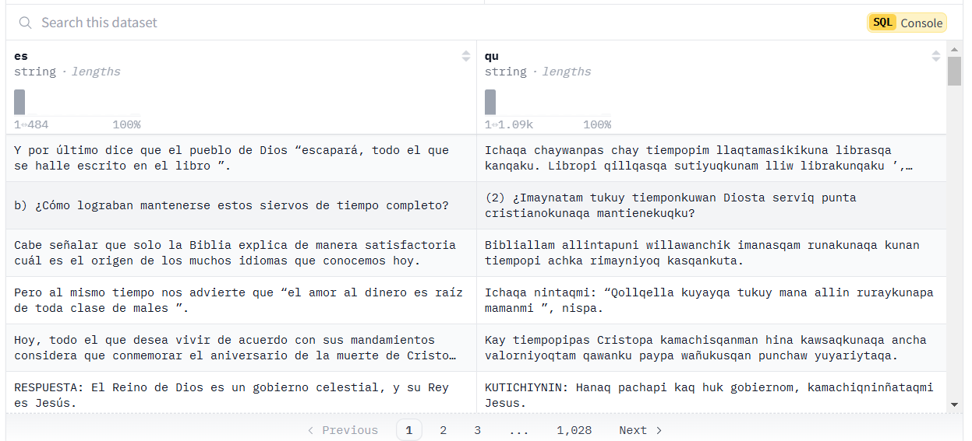
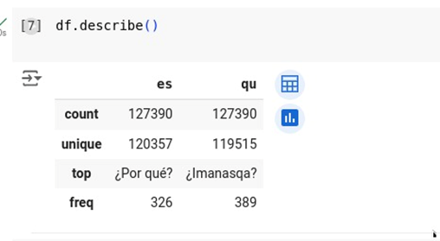
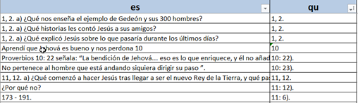
DATASET
El conjunto de datos usado en el entrenamiento es una recopilación de webs y otros conjuntos de datos. El cual contiene 127390 pares de oraciones de traducciones del español al quechua de Ayacucho.
El preprocesamiento del dataset es muy importante
TITLE 02
TITLE 03
Contenido del dataset.
Inconsistencias del dataset.

Slide 6

DATASET
Scraping to PDF:
Como parte del dataset también se ha considerado las sentencias de oraciones que se encontraban en el Libro de quechua Chanka o Ayacuchano distribuido por el ministerio de educación.
Conseguir data es fundamental para que el modelo pueda generalizar las traducciones.
TITLE 02

Slide 7
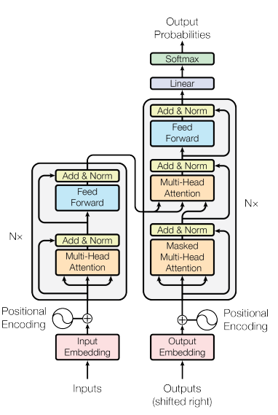
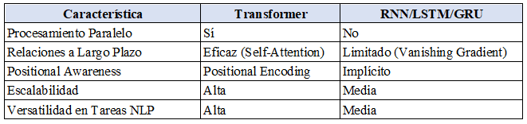
Transformers
Attention is All You Need
Transformers son modelos de aprendizaje profundo con múltiples propósitos, uno de ellos donde se ha destacado gracias a sus mecanismos de atención es en las tareas de procesamiento de lenguaje natural (NLP).
Transformers usa una arquitectura innovadora que se basan en el concepto de atención el cual permite que el modelo se enfoque en diferentes partes de la entrada (por ejemplo, palabras o frases)
Algunos de los modelos más conocidos: BERT, GPT, T5, MarianMT.

Slide 8
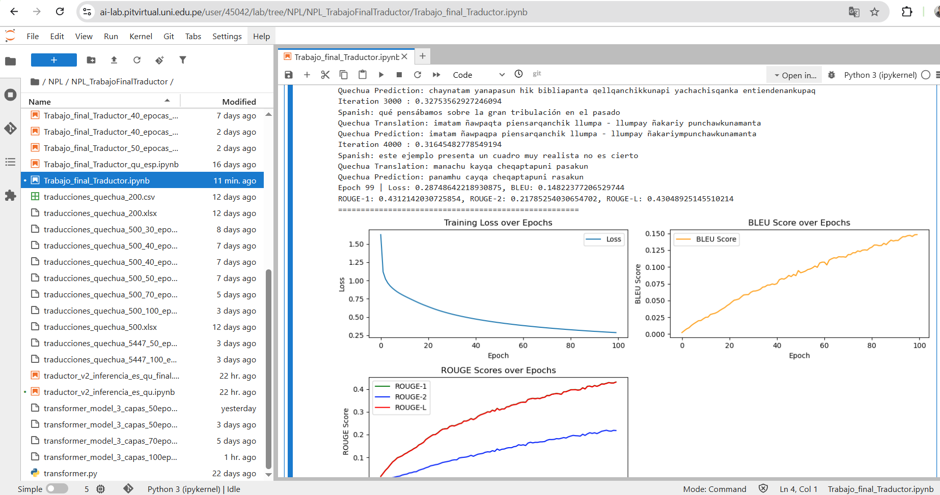
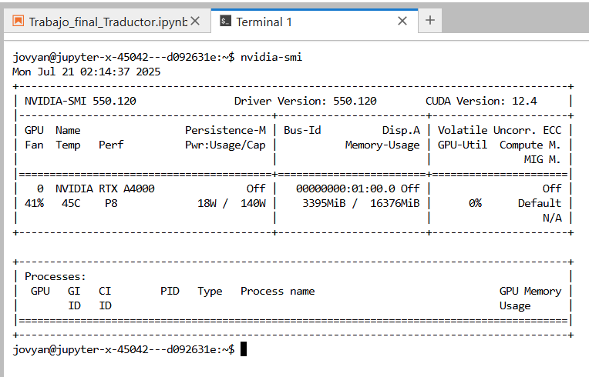
Entrenamiento y Ejecución del Modelo
Traductor automático
d_model = 512 : Nuestros vectores de entrada y salida son de 512 características.
batch_size = 30 : Divide el dataset en batch de tamaño 30.
ffn_hidden = 2048 : Dimensión de las sub capas internas.
num_heads = 8 : El número de cabezas de atención para atender a varias posiciones o palabras en la frase.
drop_prob = 0.1 : Eliminan aleatoriamente el 10% de las activaciones. Ayuda contra el desvanecimiento del gradiente
num_layers = 3 :
max_sequence_length = 200 : Longitud máxima para nuestro dataset.
epochs= 100 : Cantidad de épocas para el entrenamiento del modelo.
Tiempo de ejecución 100 épocas 20 horas

Slide 9
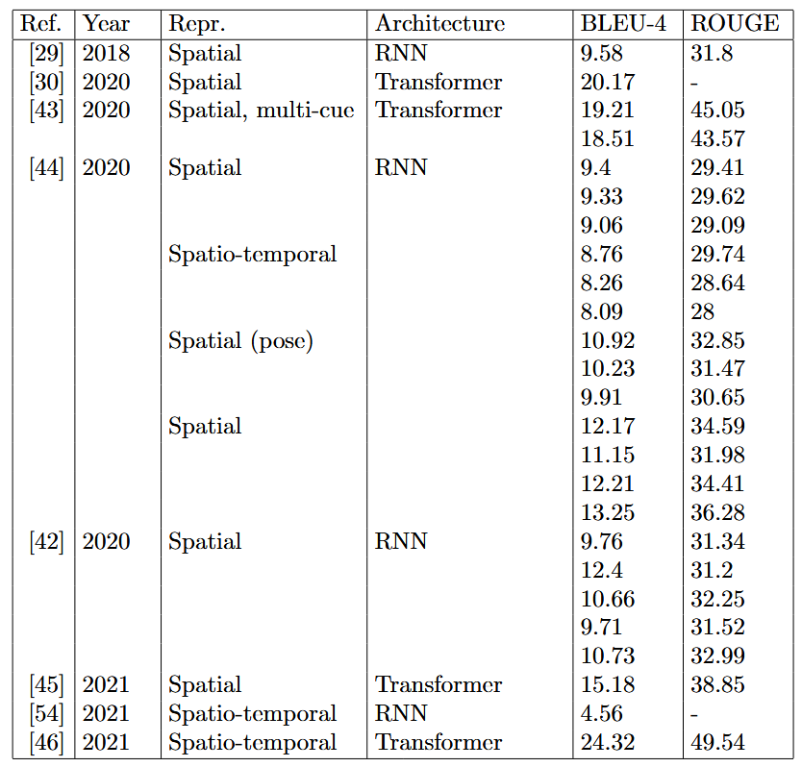
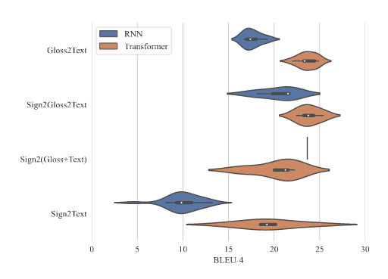
METRICAS DE TRADUCCION
Rendimiento del modelo de traducción
BLEU, ROUGE, WER, TER, PER, CIDEr, METEOR, COMET y NIST
ROUGE
BLEU
https://doi.org/10.1007/s10209-023-00992-1

Slide 10
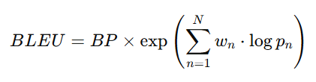
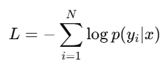
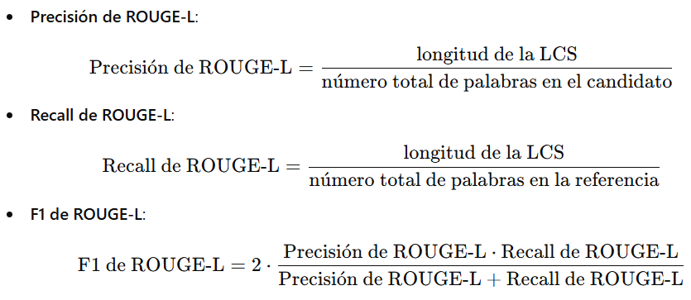
METRICAS DE TRADUCCION
Rendimiento del modelo de traducción
BLEU
LOSS
ROUGE
Bilingual Evaluation Understudy
Cross Entropy Loss
Recall-Oriented Understudy for Gisting Evaluation N, L, 1
Compara la salida del modelo con una o varias traducciones de referencia. El valor de BLEU va de 0 (mala traducción) a 1 (traducción perfecta).
Se calcula comparando la probabilidad de las predicciones del modelo con las etiquetas verdaderas
Es un conjunto de métricas que se utiliza principalmente para evaluar la calidad de traducciones y, en general, para comparar la similitud de dos textos.

Slide 11
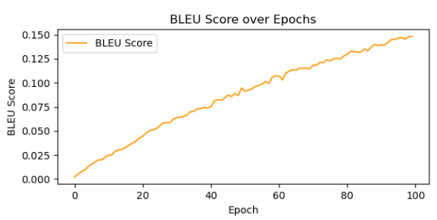
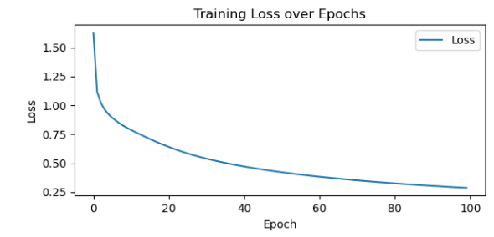
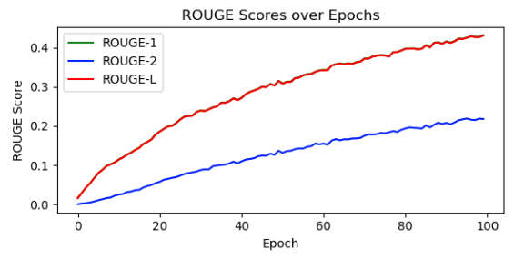
INTERPRETACIÓN DE MÉTRICAS OBTENIDAS 100 Épocas Español - Quechua
BLEU
LOSS
ROUGE
Bilingual Evaluation Understudy
Cross Entropy Loss
Recall-Oriented Understudy for Gisting Evaluation N, L, 1
0.1482 El puntaje BLEU mide la precisión en la traducción, evaluando qué tan similar es la salida del modelo a las referencias. Tiene puntaje bajo lo que sugiere que el modelo aún no genera oraciones que se alinean con el texto de referencia en términos de exactitud.
0.2874 Error promedio por muestra durante
el entrenamiento. Lo que sugiere un entrenamiento con más épocas e incrementar con más pares de oraciones el dataset.
ROUGE-1 (0.4312) y ROUGE-L (0.4304): Estos indican la coincidencia de palabras y secuencias más largas (Semantica).
ROUGE-2 (0.2178): Refleja la coincidencia de pares de palabras (bigrams), y el bajo valor indica que el modelo está luchando para generar traducciones con buena estructura y coherencia en frases más largas
Rendimiento del modelo de traducción

Slide 12
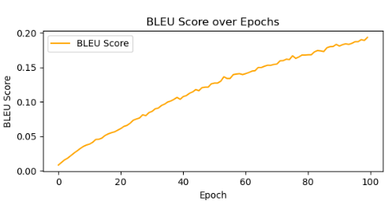
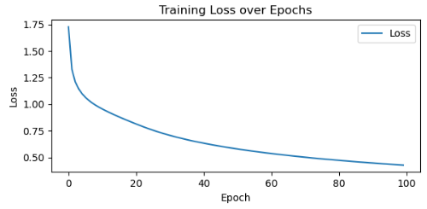
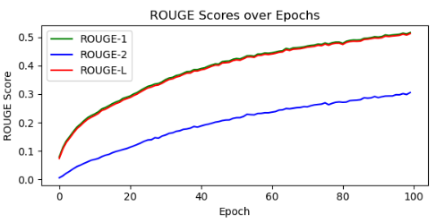
INTERPRETACIÓN DE MÉTRICAS OBTENIDAS 100 Épocas Quechua - Español
BLEU
LOSS
ROUGE
Bilingual Evaluation Understudy
Cross Entropy Loss
Recall-Oriented Understudy for Gisting Evaluation N, L, 1
0.1936 El puntaje BLEU mide la precisión en la traducción, evaluando qué tan similar es la salida del modelo a las referencias. Tiene puntaje bajo lo que sugiere que el modelo aún no genera oraciones que se alinean con el texto de referencia en términos de exactitud.
0.427401 Error promedio por muestra durante el entrenamiento. Lo que sugiere un entrenamiento con más épocas e incrementar con más pares de oraciones el dataset.
ROUGE-1 (0.5157) y ROUGE-L (0.3151): Estos indican la coincidencia de palabras y secuencias más largas (Semantica).
ROUGE-2 (0.5151): Refleja la coincidencia de pares de palabras (bigrams), y el bajo valor indica que el modelo está luchando para generar traducciones con buena estructura y coherencia en frases más largas
Rendimiento del modelo de traducción

Slide 13
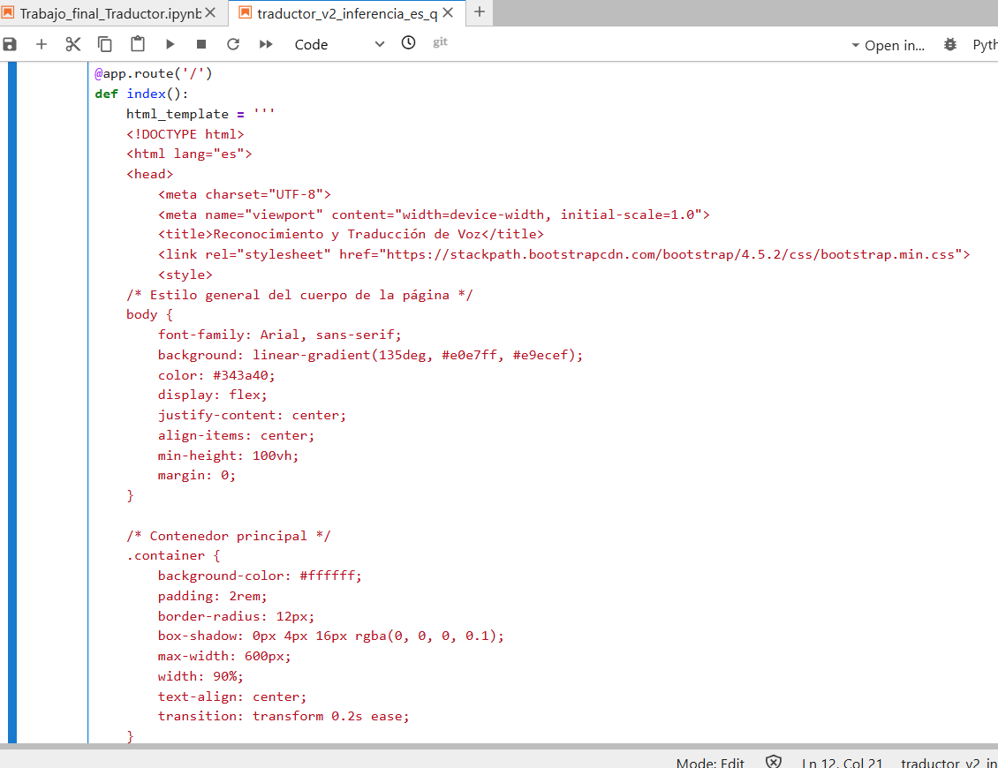
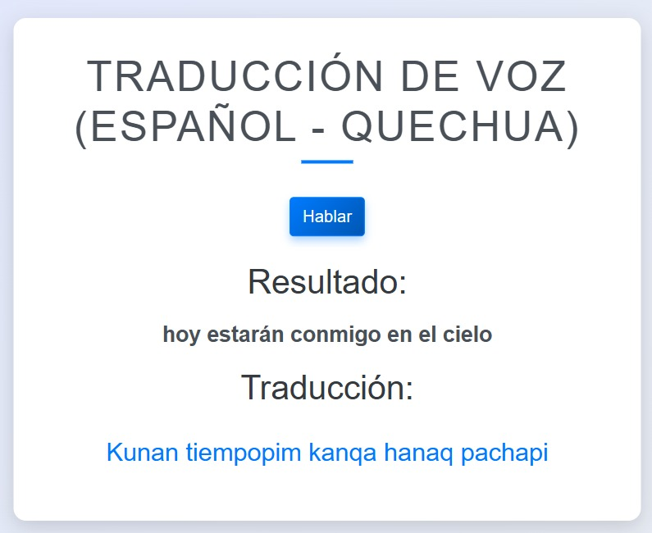
Pruebas del modelo con interfaz
Se desarrolló un HTML el cual se optimizó con CSS (derecha)
Link

Slide 14
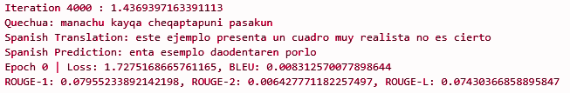
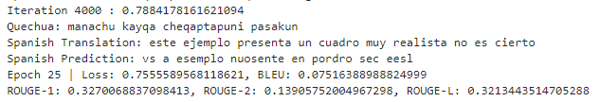
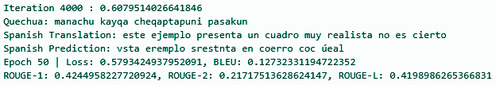
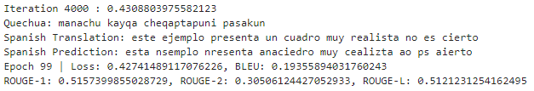
Pruebas del modelo quechua - español
Proceso de entrenamiento -Epoca 0 - 25- 50 - 99

Slide 15
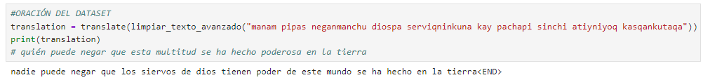
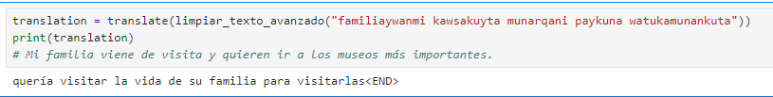
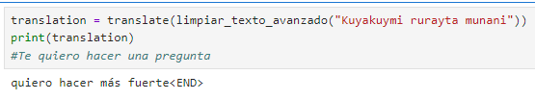
Pruebas del modelo quechua - español
Oración dentro del dataset
Oraciones fuera del dataset

Slide 16
CONCLUSIONES
A
El dataset toma relevancia ya que requería de un preprocesamiento el cual principalmente consistió en transformar los .parquet a formatos de excel y luego se retiraron caracteres extraños, se elimino registros incompletos.
D
Tener métricas para ver el rendimiento del modelo es clave, en base a ello hemos usado el BLEU, LOSS y ROUGE es importante ya que nos irá informando sobre cómo se va comportando el modelo en el entrenamiento.
B
Se comprobó que cuando se emplean más épocas en el entrenamiento del modelo este tendrá un mejor rendimiento, para nuestro caso por limitaciones de recursos computacionales en nuestros equipos personales o domésticos decidimos usar Colab PRO.
E
Aunque el modelo alcanzó un rendimiento adecuado, la falta de recursos computacionales limitó la capacidad de explorar arquitecturas más complejas y entrenamientos más extensos. Estos aspectos deberían ser priorizados en futuros trabajos para maximizar el potencial del modelo.
C
Se debe considerar el hecho de que la longitud del input no es un problema como sí lo es en RNN por el positional encoding del transformer, en base a ello es que estamos usando oraciones largas (200 caracteres).

Slide 17
RECOMENDACIONES
A
B
C
Aprovechar modelos pre-entrenados de gran capacidad, como GPT o LLaMA, y hacerles un ajuste fino (fine-tuning) con el dataset específico de quechua-español. Esto podría mejorar significativamente la calidad de la traducción, especialmente cuando el dataset es pequeño o presenta limitaciones.
Utilizar modelos multilingües como mT5 que ya tienen un entrenamiento base en múltiples lenguajes. Adaptar estos modelos mediante fine-tuning podría mejorar la capacidad de generalización y calidad de las traducciones.
Complementar las métricas automáticas con evaluaciones humanas para evaluar la fluidez y naturalidad de las traducciones, dado que las métricas como BLEU no siempre captan la calidad percibida.

